Slide 1
JAVA / UML

Slide 2
Les applications

Slide 3
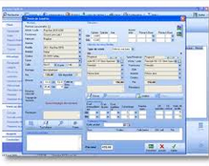
Une application
Doit répondre à un besoin d’un utilisateur
Permet d’automatiser des traitements : calcul, affichage de données, enregistrement de données…

Slide 4
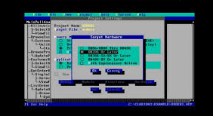
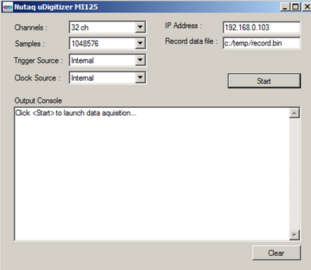
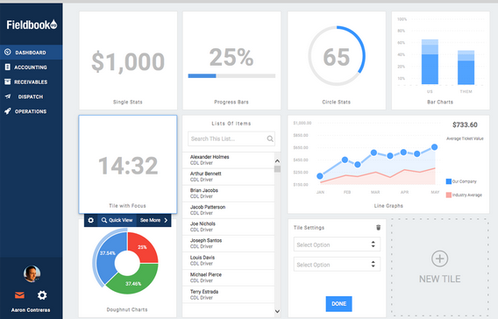

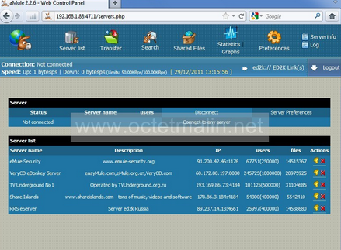
Evolution des applications
Notes:
Dos, client lourd, client léger, web, mobile

Slide 5
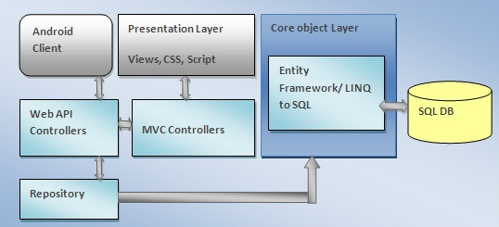
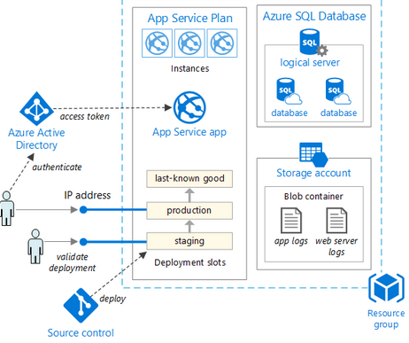
Complexité croissante

Slide 6
L’architecture objet

Slide 7
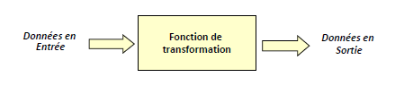
Développement procédural
Démarche descendante
MCD – structuration des données → stockage en BD
MCT – définition des traitements → programmes
Décomposée en sous-fonction

Slide 8
Limites du procédural
Séparation des données et des traitements
Architecture basée sur les fonctions et non sur les données
Difficile réutilisabilité d’une application à une autre
Evolutivité limitée

Slide 9
L’architecture objet
S’intéresse aux caractéristiques des éléments gérés par l’application
Combine les données et les traitements
  Un objet contient des informations
  Un objet est à la base de la réalisation de traitements

Slide 10
L’architecture objet
L’application gère des objets structurés
Les objets peuvent être liés à d’autres objets et interagir entre eux
La réalisation d’une action est directement liée aux données de l’objet

Slide 11
Objectifs
Réutilisabilité
  Une structure d’objet peut être reprise en ajoutant des informations spécifiques
Evolutivité
  Ajout de fonctionnalités par la création de nouveaux objets
  Ajout de services liés à un objet, sans impact sur le reste de l’application
  …

Slide 12
Objectifs
Qualité, sécurité, robustesse
  Chaque objet est testé et validé (tests unitaires)
Maintenance facilitée
  Structuration explicite

Slide 13
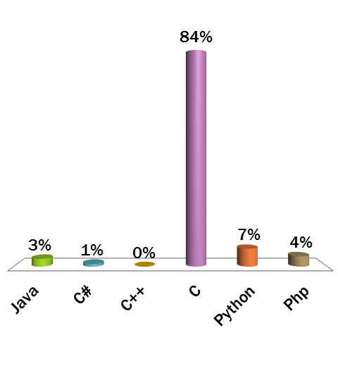
Lequel de ces langages n’est pas objet ?
Java
C#
C++
C
Python
Php

Slide 14
La conception objet

Slide 15
L’approche objet
Réflexion centrée sur l’application
Structuration pour optimiser le code
Architecture favorisant la réutilisabilité

Slide 16






Analyse / conception
Identifier les besoins
Formalisés dans un cahier des charges
Je veux un logiciel
ergonomique
ARGH
Je mets
un bouton multicolore
Je mets des
boutons
standards
Je mets
de gros boutons
en couleur

Slide 17
Analyse/conception
Basée sur des modèles standardisés à base de schémas
Maquette
Écrans + charte
graphique
Un bouton ne suffira pas
Il faut des boutons
spécifiques
Trop de couleurs
nuisent à l’ergonomie

Slide 18
UML

Slide 19
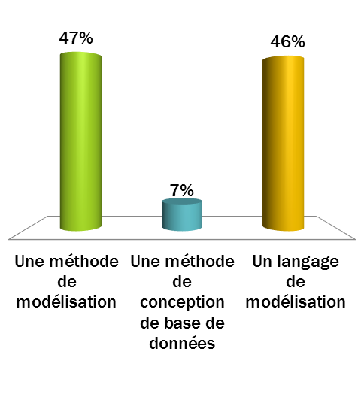
Qu’est-ce qu’UML ?
Une méthode de modélisation
Une méthode de conception de base de données
Un langage de modélisation

Slide 20
UML
Langage graphique de conception de logiciel
Défini par l’Object Management Group (OMG) : http://www.omg.org/
  Association fondée aux Etats-Unis
  Objectif : mettre en place des standards pour les applications orientées objet

Slide 21
Historique
Méthode construite sur la base de
  OMT (centre de développement de General Electrics)
  OOD (définie pour le département américain de la défense)
  OOSE (centre de développement d’Ericsson)
Novembre 1997 : version 1.1 d’UML
Actuellement version 2.5

Slide 22
UML : treize diagrammes
Diagrammes comportementaux ou diagrammes dynamiques (UML Behavior)
  diagramme de cas d’utilisation (Use case diagram)
  diagramme d’activités (Activity diagram)
  diagramme d’états-transitions (State machine diagram)

Slide 23
UML : treize diagrammes
Diagrammes d’interaction (Interaction diagram)
  diagramme de séquence (Sequence diagram)
  diagramme de communication (Communication diagram)
  diagramme global d’interaction (Interaction overview diagram)
  diagramme de temps (Timing diagram)

Slide 24
UML : treize diagrammes
Diagrammes structurels ou diagrammes statiques (UML Structure)
  diagramme de classes (Class diagram)
  diagramme d’objets (Object diagram)
  diagramme de composants (Component diagram)
  diagramme de déploiement (Deployment diagram)
  diagramme de paquetages (Package diagram)
  diagramme de structures composites (Composite structure diagram)

Slide 25
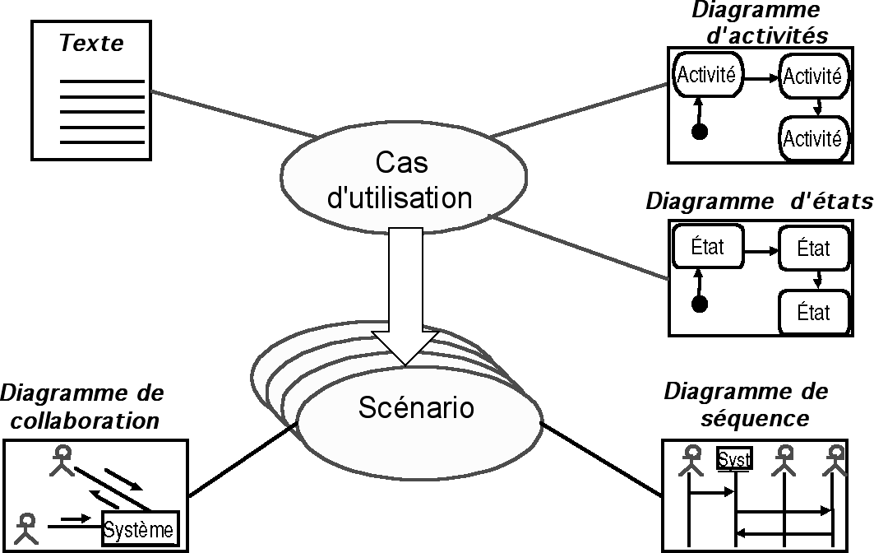
Relations entre diagrammes
communication

Slide 26
Conception d’une application
Diagrammes comportementaux

Slide 27
Relations entre diagrammes
communication

Slide 28
Diagramme des cas d’utilisation
Permet de modéliser
  Les acteurs en lien avec l’application
  Les fonctionnalités de l’application

Slide 29
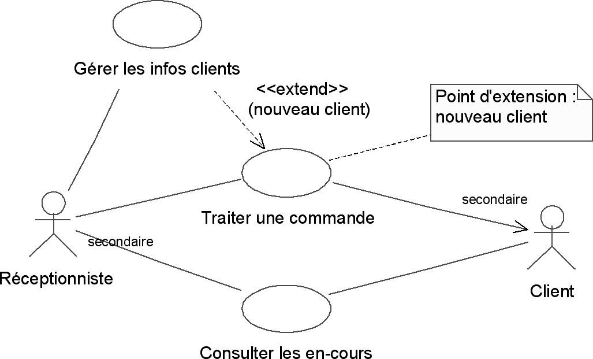
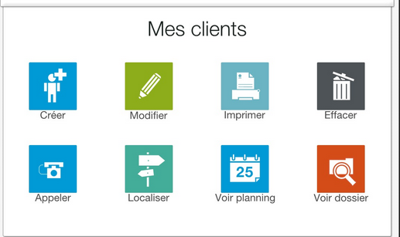
Diagramme des cas d’utilisation

Slide 30
Relations entre diagrammes
communication

Slide 31
Diagramme d’activité
Permet de modéliser
  Le scénario d’un cas d’utilisation
  Les exceptions

Slide 32
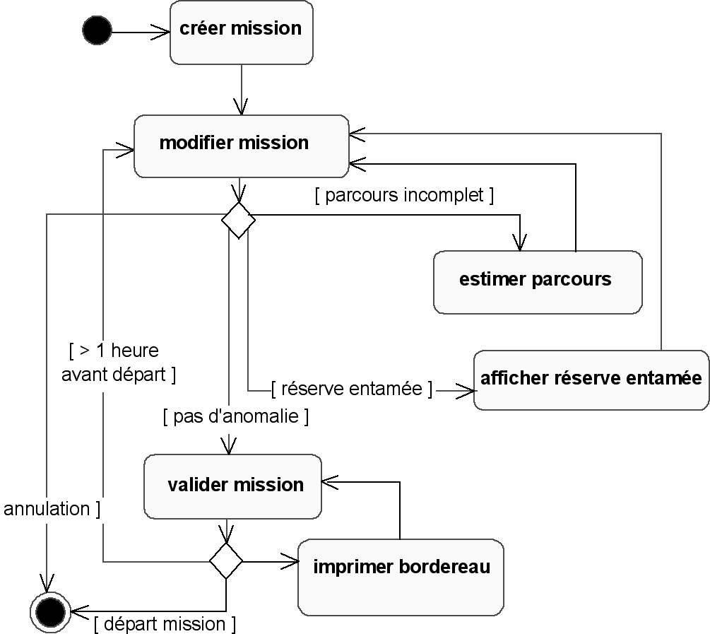
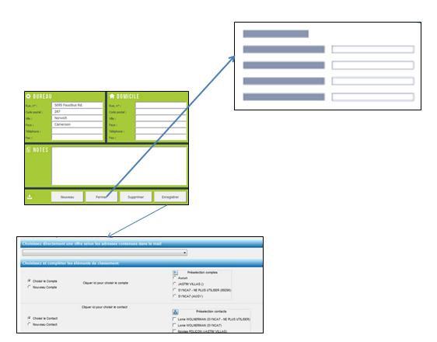
Diagramme d’activité

Slide 33
Relations entre diagrammes
communication

Slide 34
Diagramme d’états
Permet de modéliser
  Le comportement du système
  L’enchainement des états des objets de l’application

Slide 35
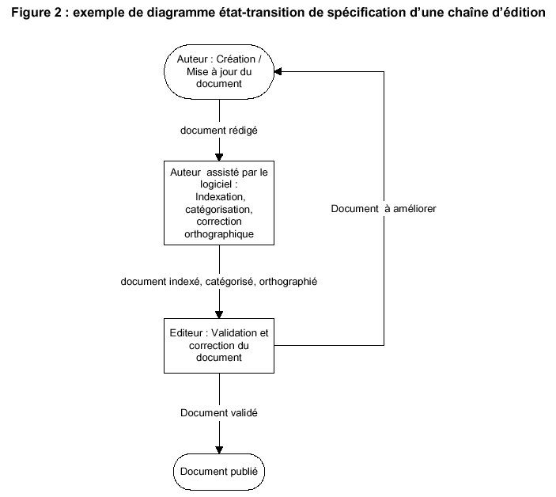
Diagramme D’états

Slide 36
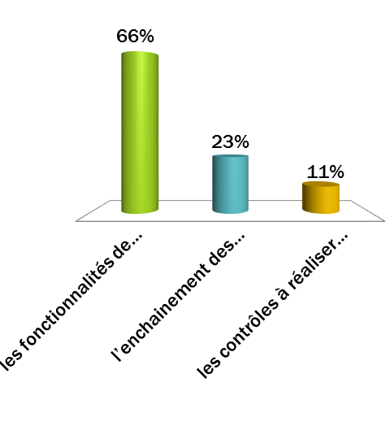
Que représente le diagramme des cas d’utilisation ?
les fonctionnalités de l’application
l’enchainement des activités de l’application
les contrôles à réaliser dans l’application
Notes:
Réponse A

Slide 37
Conception d’une application
Diagrammes d’interaction

Slide 38
Relations entre diagrammes
communication

Slide 39
Diagramme de Communication
Permet de modéliser
  Les interactions entre le système et les acteurs

Slide 40
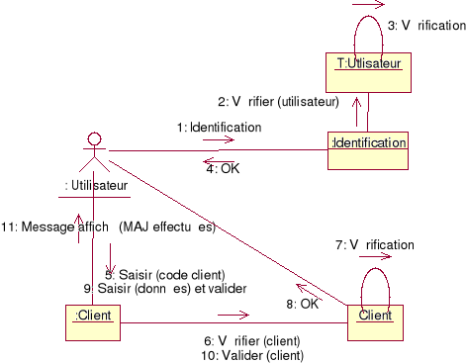
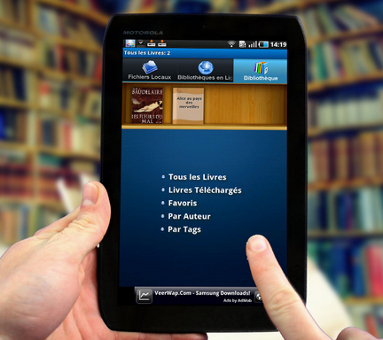
Diagramme de communication

Slide 41
Relations entre diagrammes

Slide 42
Diagramme De séquence
Permet de modéliser
  Le déroulement des traitements
  Les interactions entre le système et les acteurs

Slide 43
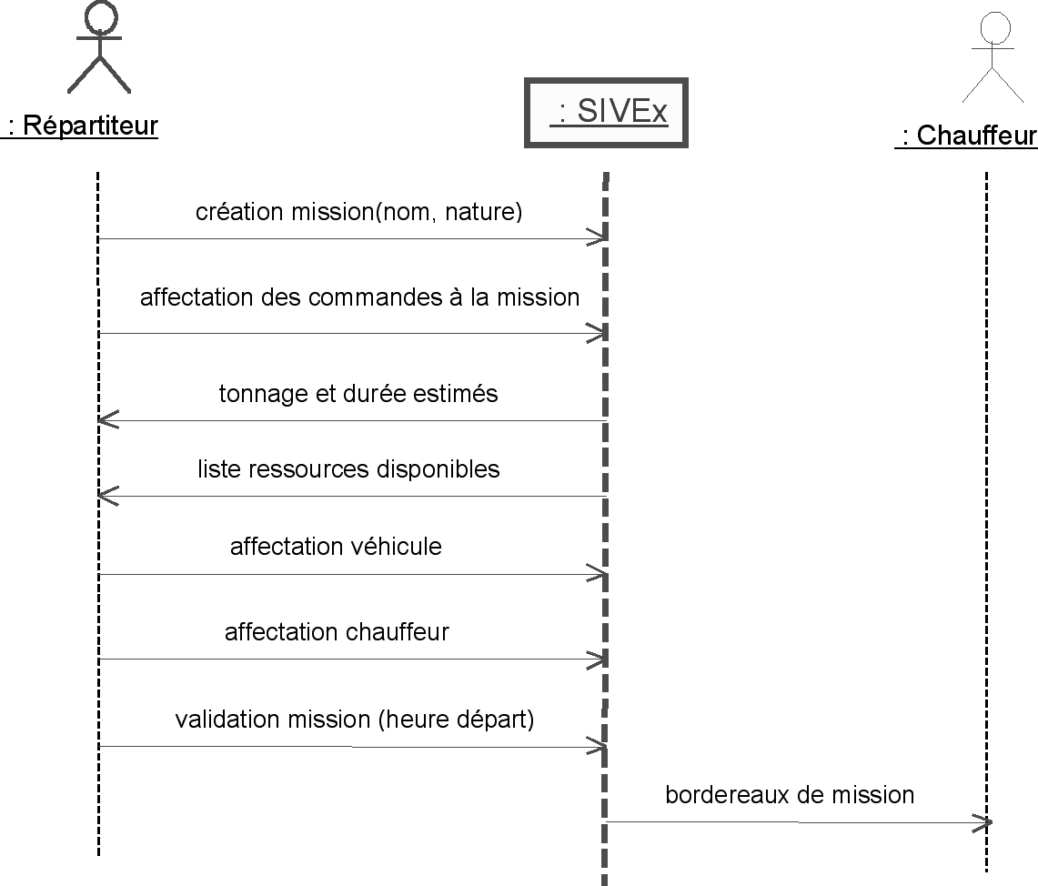

Diagramme de séquence

Slide 44
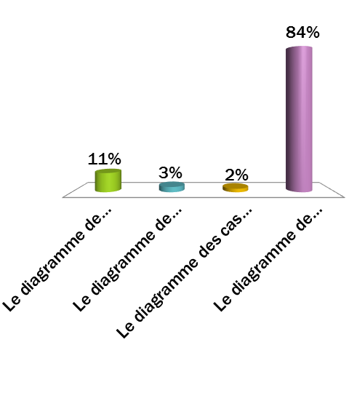
Quel diagramme représente l’enchainement des traitements ?
Le diagramme de traitement
Le diagramme de collaboration
Le diagramme des cas d’utilisation
Le diagramme de séquence
Notes:
Réponse D (diagramme de traitement : méthode Merise)

Slide 45
Conception d’une application
Diagrammes statiques

Slide 46
Au cœur de l’application
La conception d’une application permet de définir
  Les packages
  Les classes
  L’organisation des classes
  L’architecture de l’application…

Slide 47
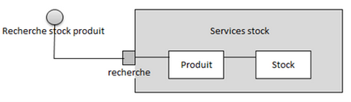
Diagramme de structure composite
Représente l’organisation interne de la classe
  Interactions internes
  Collaborations possibles

Slide 48
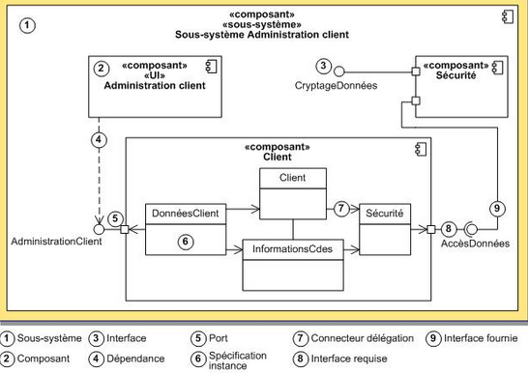
Diagramme de composants
Modélise les interactions entre les composants d’une application

Slide 49
Diagramme de paquetages
Permet d’organiser l’architecture d’une application
  Différents paquetages
  Classes de chaque paquetage
  Interaction entre paquetages

Slide 50
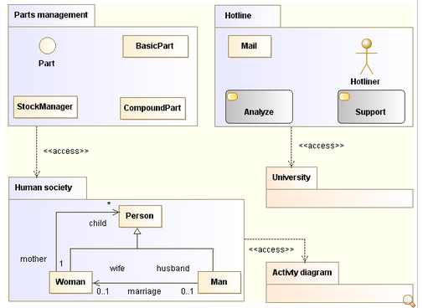
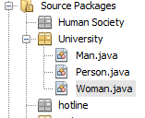
Diagramme de paquetage

Slide 51
Diagramme de déploiement
Décrit le déploiement physique des composants logiciels de l’application sur les supports matériels (serveurs, postes clients…)

Slide 52
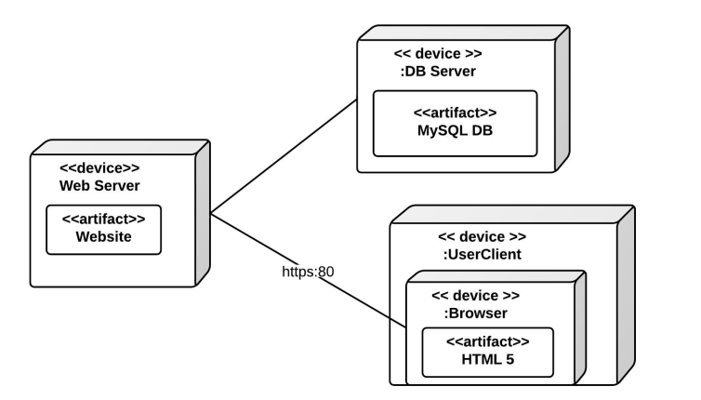
Diagramme de déploiement
BD

Slide 53
Diagramme de classe

Slide 54
Diagramme de classe
Modélisation d’une classe
Relations entre classes
  Dépendance
  Agrégation/Composition
  Héritage : généralisation, spécialisation

Slide 55
Classe / Objet
Classe
Objet
Structure des objets de l’application
  Données
  Actions
Ne s’exécute pas
Instance d’une classe
Possède la structure d’une classe avec des informations spécifiques

Slide 56
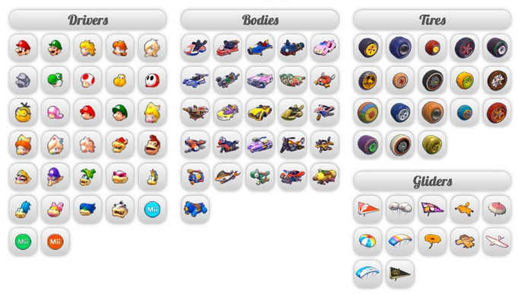
Classe / Objet

Slide 57
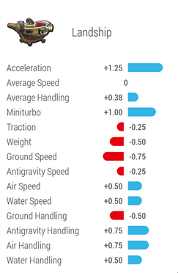
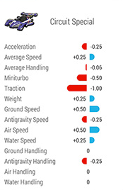
Exemple d’attributs / Propriétés
Structure définie par la classe
Valeurs
spécifiques
de l’objet

Slide 58

Exemple d’actions : méthodes
Accélérer
Freiner
Déraper
Tourner à droite
Tourner à gauche
Sauter
Utiliser une option
…

Slide 59
Analyse
Dans l’application de gestion des JO, on enregistre les informations suivantes :
  L’épreuve de bosses féminine a eu lieu le 11/02/2018
  Les médaillées sont :
    Perrine Laffont
    Justine Dufour-Lapointe
    Ioulia Galycheva

Slide 60
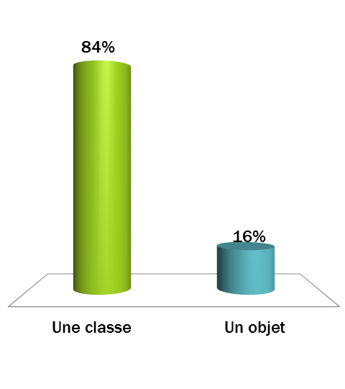
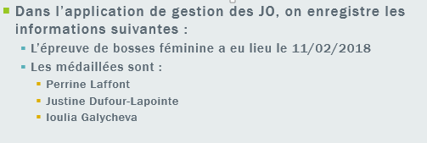
Quel sera le rôle d’Epreuve dans l’application ?
Une classe
Un objet

Slide 61
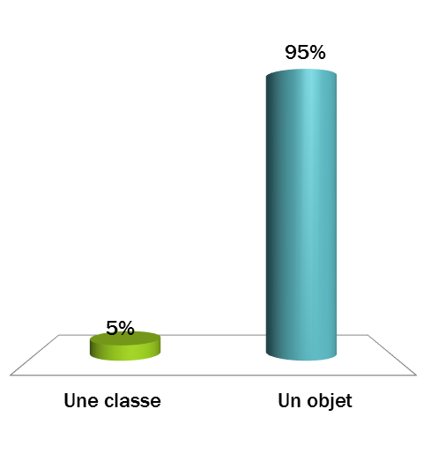
Quel sera le rôle de perrine laffont dans l’application ?
Une classe
Un objet

Slide 62
Structures des objets : les classes

Slide 63
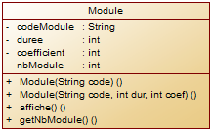
Modéliser une classe
UML
JAVA
Nom de la classe
Attributs
Constructeur
Méthodes
Portée
  - : private
  + : public
  # : protected

Slide 64
Portée des éléments de la classe
private : Utilisé pour encapsuler les attributs et les méthodes internes de la classe
  Les éléments de cette section sont accessibles uniquement par les méthodes définies dans la classe
  Permet de contrôles les valeurs des attributs de la classe
public : Utilisé pour la plupart des méthodes
  Les éléments de cette section sont accessibles par tous les programmes

Slide 65
Portée des éléments de la classe
protected : Utilisé par les attributs lorsque la classe peut être héritée
  Les éléments de cette section sont accessibles uniquement par les méthodes définies dans la classe et dans les classes qui en héritent
  Remarque : en java la portée protected définit que les éléments sont accessibles par la classe, les classes qui en héritent et les classes présentent dans le même package.

Slide 66
Programme
Le programme peut utiliser uniquement les éléments de portée public de la classe

Slide 67
Création des objets

Slide 68
Utilisation des constructeurs
Une classe contient au minimum un constructeur qui porte le nom de la classe
Un constructeur a pour rôle d’initialiser les attributs lors de la création d’un objet
  L’objet créé doit avoir un état cohérent

Slide 69
Création d’un objet
Syntaxe
  TypeObjet nomObjet = intialisation grâce à un constructeur;
  NomClasse nomObjet = new NomClasse();
Classe : nom commence par une majuscule
Objet : nom commence par une minuscule

Slide 70
Exemple
Module mod1 = new Module(«JAVA »);
Module mod2 = new Module(« UML », 26, 1,5);
Nom des objets choisis
par le développeur

Slide 71
Référence NULL
Référence ne désignant aucun objet en mémoire
Valeur par défaut des variables références d’objet non initialisées
Module mod = null;
if (mod==null)
mod = new Module(« nom »);

Slide 72
Référence d’objets
L’affectation d’un objet consiste à créer une nouvelle référence sur le même objet
Pour créer une copie d’un objet, on utilisera la méthode clone (à définir dans la classe)
Rectangle r = new Rectangle(8,6);
Rectangle rcopie = r;
rcopie.modifRectangle(10,3);
r
rcopie

Slide 73
Egalité des objets
L’opérateur == entre des objets teste l’égalité des références d’objet
Pour tester si deux objets sont égaux, on utilisera la méthode equals (à définir dans la classe)
Rectangle r = new Rectangle(8,6);
Rectangle rcopie = r;
Rectangle r2 = new Rectangle(8,6);
r
rcopie
r2
r == rcopie true
r == r2 false

Slide 74
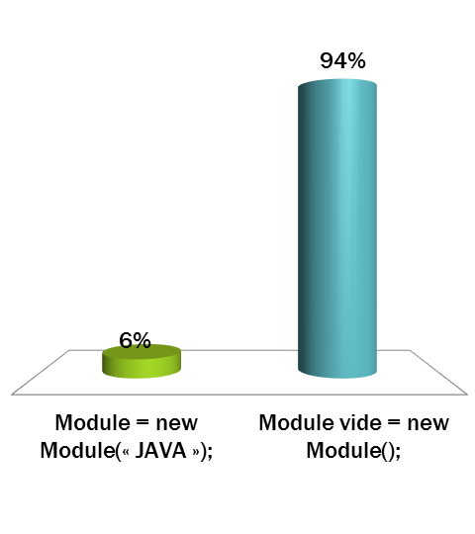
Quelle syntaxe est correcte ?
Module = new Module(« JAVA »);
Module vide = new Module();

Slide 75
Les méthodes

Slide 76
Les méthodes
Fonctions ou procédures créées dans une classe
Sont appelées par l’intermédiaire d’un objet créé au préalable
Syntaxe d’appel :
varResult = nomObjet.nomMethode(valeurParam1, valeurParam2…)

Slide 77
Exemple
Module mod1 = new Module(«JAVA »);
Module mod2 = new Module(« UML », 26, 1,5)
mod1.affiche();
mod2.affiche();
Module Java
0 heures, coefficient 0
Module UML
26 heures, coefficient 1,5

Slide 78
Accesseur / Mutateur
Permettent de donner accès aux attributs privés de la classe
  Accesseur : en lecture
  Mutateur : en écriture

Slide 79
Exemple : attribut duree
Accesseur
Mutateur
public int getDuree()
{
return duree;
}
public void setDuree(int newDuree)
{
duree=newDuree;
}

Slide 80
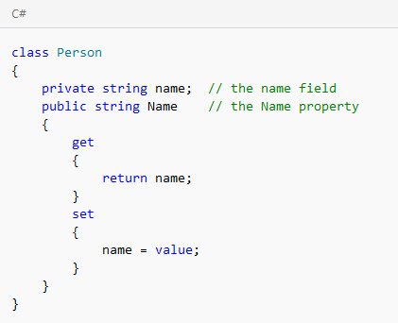
Exemple c#
L’attribut privé est encapsulé dans un attribut public disposant de getter et setter
Name = « Durand » est équivalent à setName(« Durand »)
L’affichage de Name est équivalent à l’affichage de getName()

Slide 81
Attributs/methodes de classe

Slide 82
Attribut/méthode de classe
Attribut de classe
Méthode de classe
Attribut commun à tous les objets de la classe
Valeur accessible par tous les objets de la classe créés par l’application
Méthode de la classe qui est indépendante des objets de la classe
  N’a pas accès aux attributs standards de la classe
  A accès aux attributs de classe

Slide 83
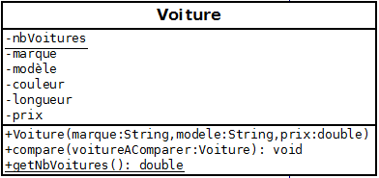
Attribut/méthode de classe
UML
JAVA
Ajout du mot clé static
Appel d’une méthode de classe à travers le nom de la classe (ne nécessite pas la création d’un objet)

Slide 84


Attribut de classe
1
nbVoitures
1
3
0
2
Marque:Peugeot
Modele:3008
Couleur:noire
Longueur:4
Prix:22500
Marque:Ferrari
Modele:488
Couleur:rouge
Longueur:3,7
Prix:65200
Marque:Audi
Modele:A3
Couleur:vert
Longueur:3,8
Prix:25600

Slide 85
Methode de classe
1
nbVoitures
1
3
0
2
getNbVoitures()
Marque:Peugeot
Modele:3008
Couleur:noire
Longueur:4
Prix:22500
Marque:Ferrari
Modele:488
Couleur:rouge
Longueur:3,7
Prix:65200
Marque:Audi
Modele:A3
Couleur:vert
Longueur:3,8
Prix:25600

Slide 86
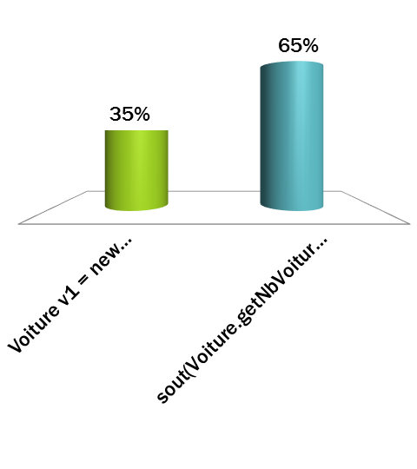
Quel est le bon appel de la méthode static ?
Voiture v1 = new Voiture(…); sout(v1.getNbVoitures());
sout(Voiture.getNbVoitures());

Slide 87
Relations entre classe

Slide 88
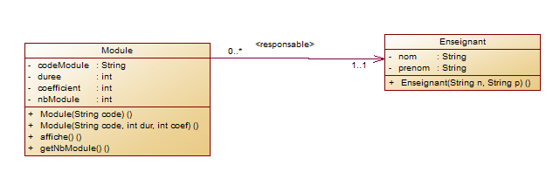
Relation de dépendance
Un module a un enseignant responsable

Slide 89
Relation de dépendance
UML
Java
Représenté par
La classe d’où part la relation de dépendance : Module
Contient dans ses attributs un objet de la classe pointée par la flèche : Enseignant

Slide 90
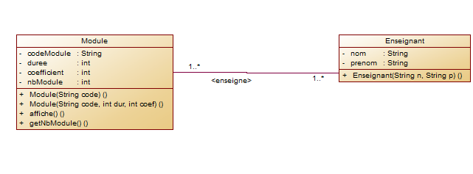
Relation bidirectionnelle
Un module est enseigné par 1 à plusieurs enseignants
Un enseignant enseigne 1 à plusieurs modules

Slide 91
Relation bidirectionnelle
Représentée par
Dans les deux classes reliées, on trouvera un ou plusieurs objets de la classe en lien
1 objet pour 1
Une liste d’objets pour *
1
*

Slide 92
Exemple
Dans la classe Module, on trouve une liste d’objets Enseignant
Dans la classe Enseignant, on trouve une liste d’objets Module
La cohérence des listes est gérée par l’application

Slide 93
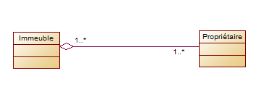
Relation d’agrégation
Notion d’appartenance
Un immeuble appartient à plusieurs propriétaires
Un propriétaire peut posséder plusieurs immeubles

Slide 94
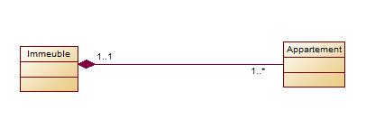
Relation de composition
Cas particulier de l’agrégation, implique des contraintes supplémentaires
Multiplicité de 1 maximum obligatoire pour l’agrégat
Un immeuble comprend plusieurs appartements
Un appartement est situé dans 1 et 1 seul immeuble
  L’appartement ne peut pas exister sans immeuble
  Si l’immeuble est détruit, l’appartement l’est aussi

Slide 95
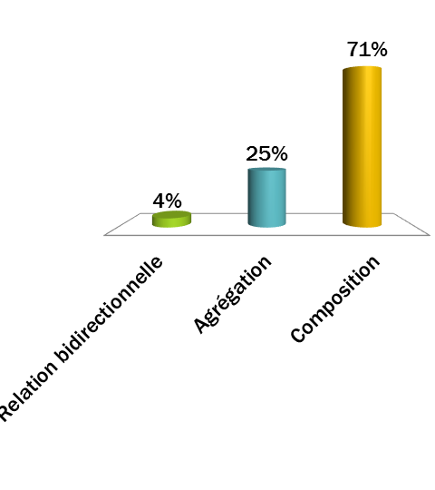
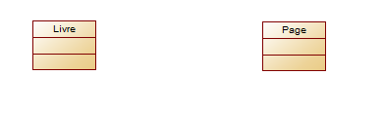
Quel type de relation doit-on définir entre ces classes ?
Relation bidirectionnelle
Agrégation
Composition

Slide 96
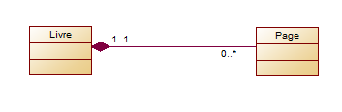
Composition

Slide 97
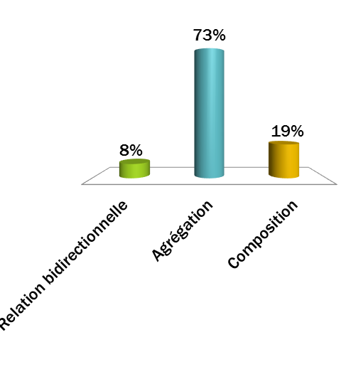
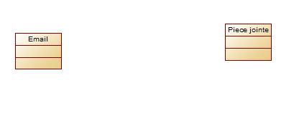
Quel type de relation doit-on définir entre ces classes ?
Relation bidirectionnelle
Agrégation
Composition

Slide 98
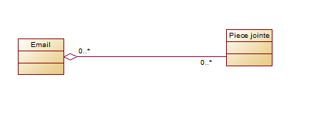
Agregation

Slide 99
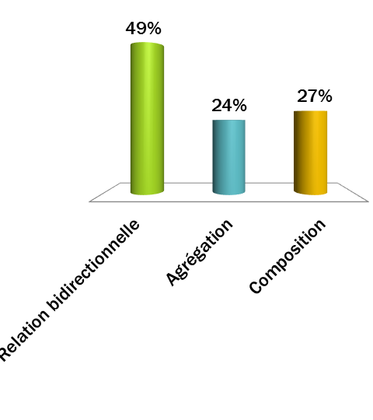
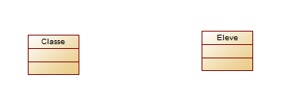
Quel type de relation doit-on définir entre ces classes ?
Relation bidirectionnelle
Agrégation
Composition

Slide 100
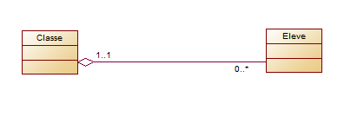
Agregation

Slide 101


Quel type de relation doit-on définir entre ces classes ?
Relation bidirectionnelle
Agrégation
Composition

Slide 102

Relation bidirectionnelle

Slide 103


Quel type de relation doit-on définir entre ces classes ?
Relation bidirectionnelle
Agrégation
Composition

Slide 104

Composition

